Slide 1
SÄHKÖKEMIA
KPL 11

Slide 2
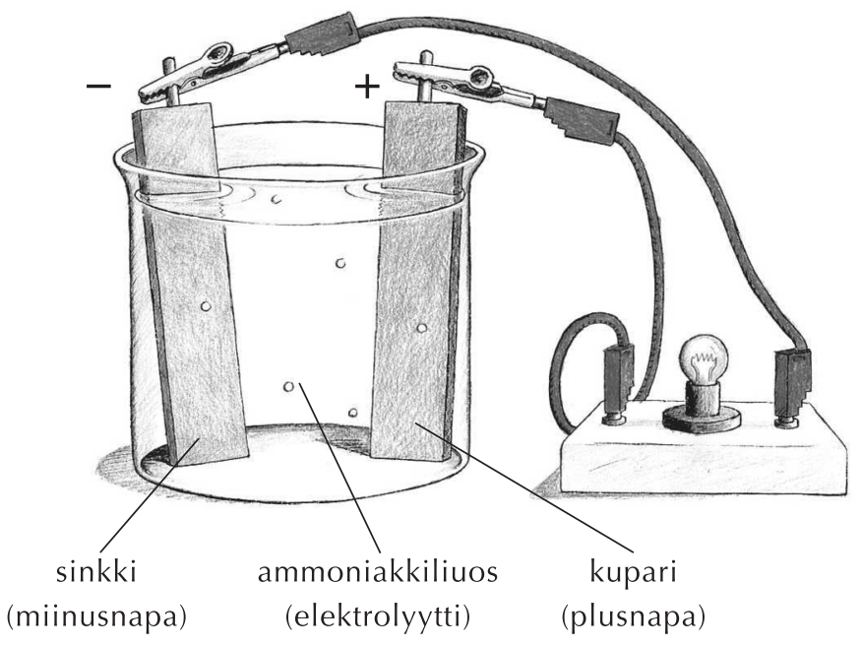

Slide 3
VIHKOON:
Elektrolyytti on sähköä johtava liuos.
Elektrolyytti ja kaksi erilaista metallia muodostavat sähköparin.
Metallien välinen jännite saa aikaan virtapiirissä kulkevan sähkövirran.

Slide 4
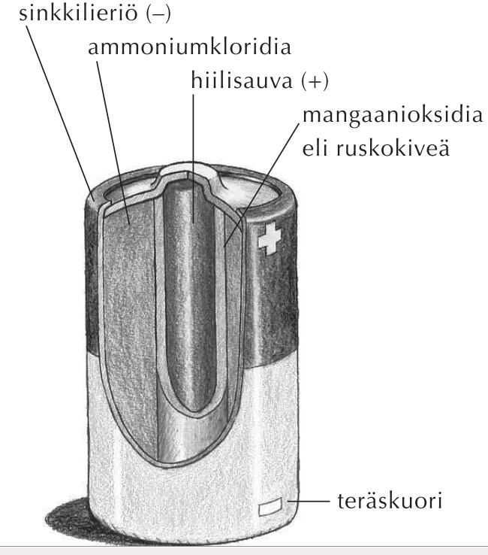

Slide 5
VIHKOON:
Elektrolyysi on ilmiö, jossa sähkövirta saa aikaan kemiallisen reaktion.
Positiivista napaa sanotaan anodiksi ja negatiivista napaa katodiksi.

Slide 6
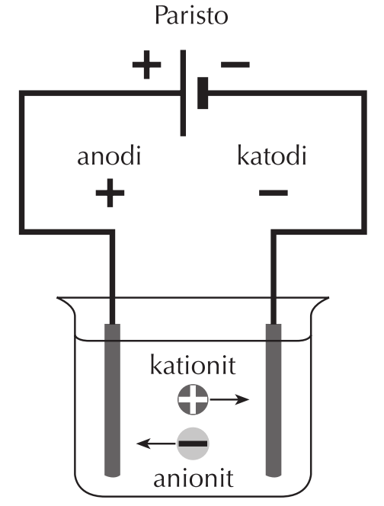

Slide 7
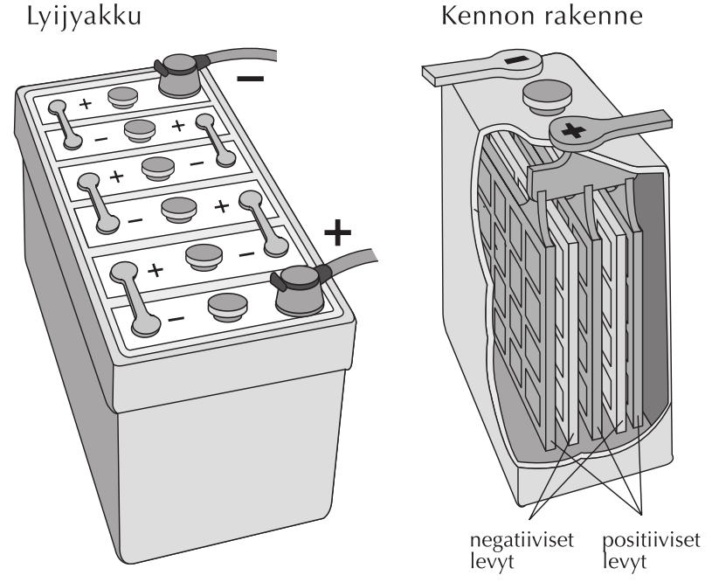

Slide 8
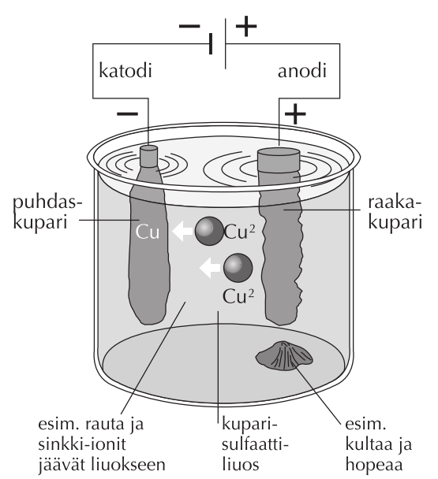
Elektrolyysiä käytetään mm. raakakuparin puhdistamiseen:

